Slide 1

Filmové páry

Slide 2
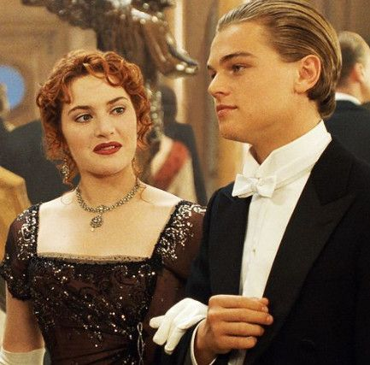


Titanic
Rose & Jack

Slide 3
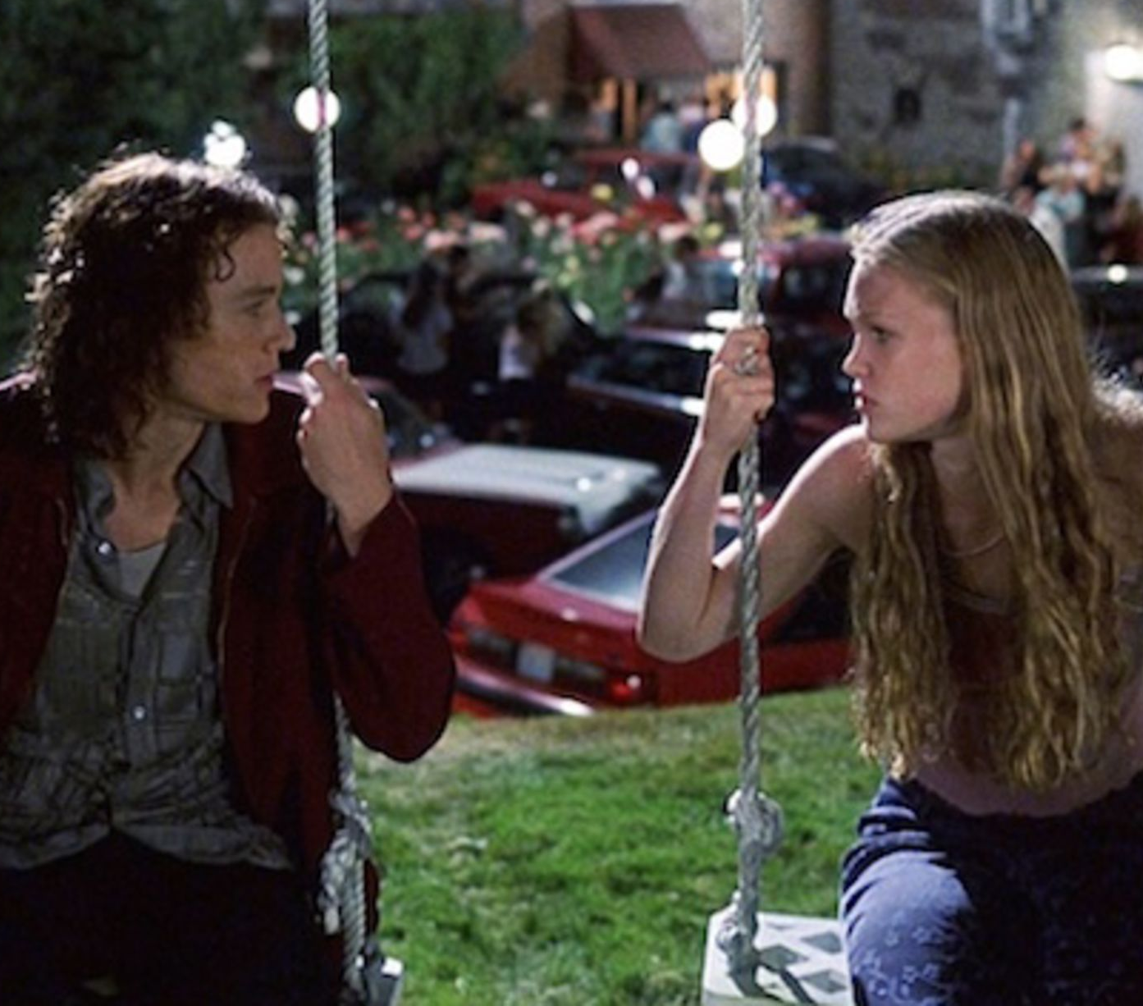
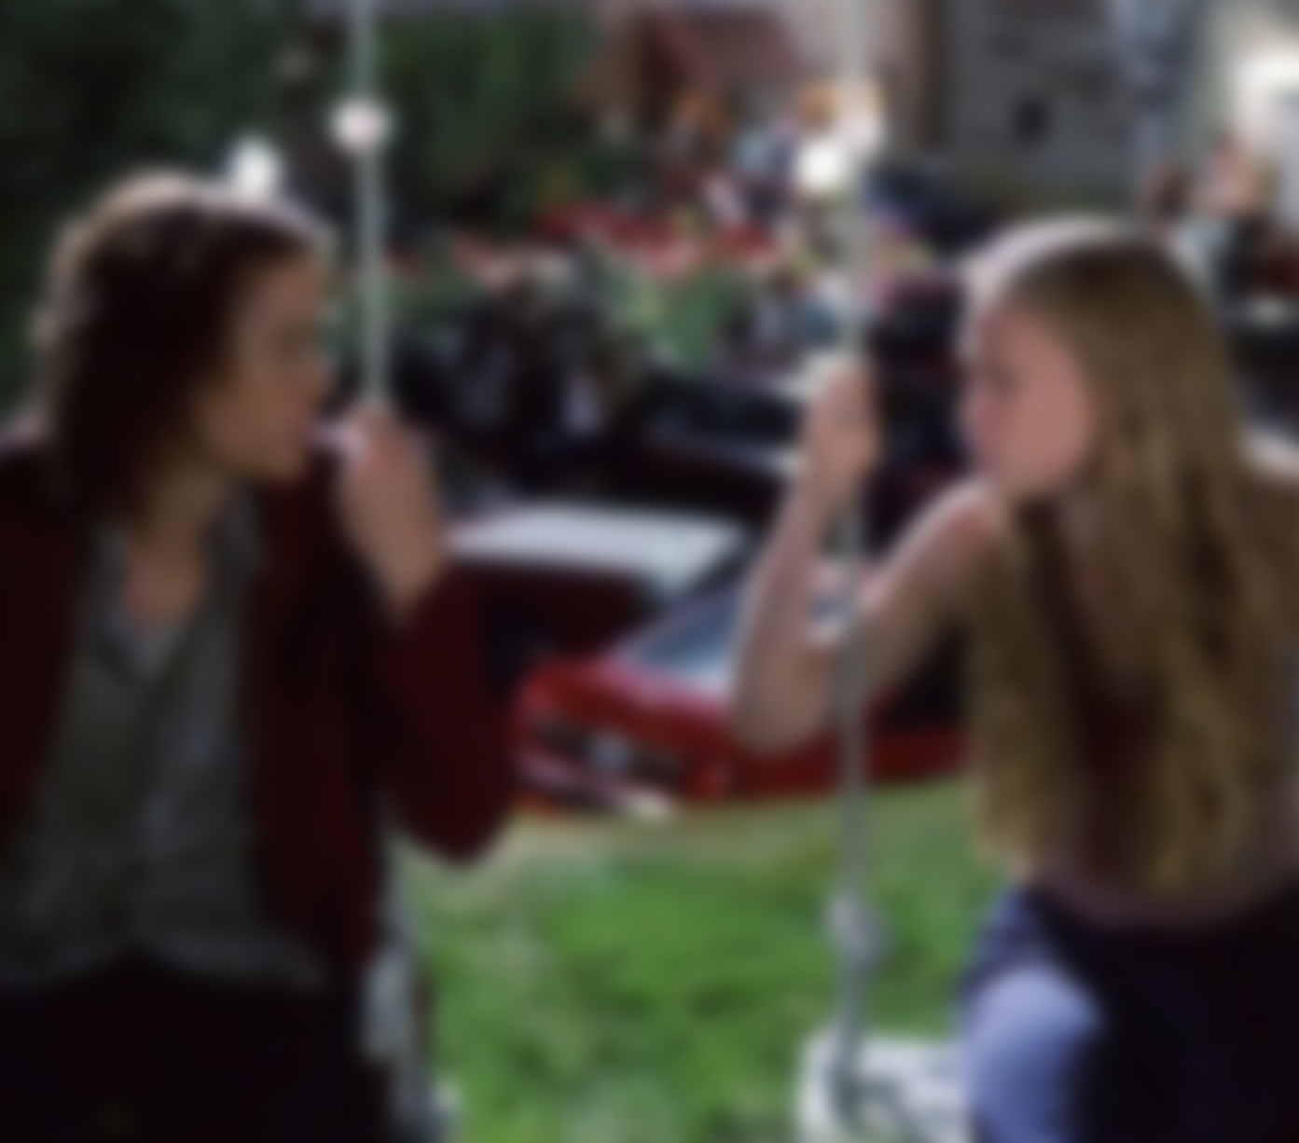
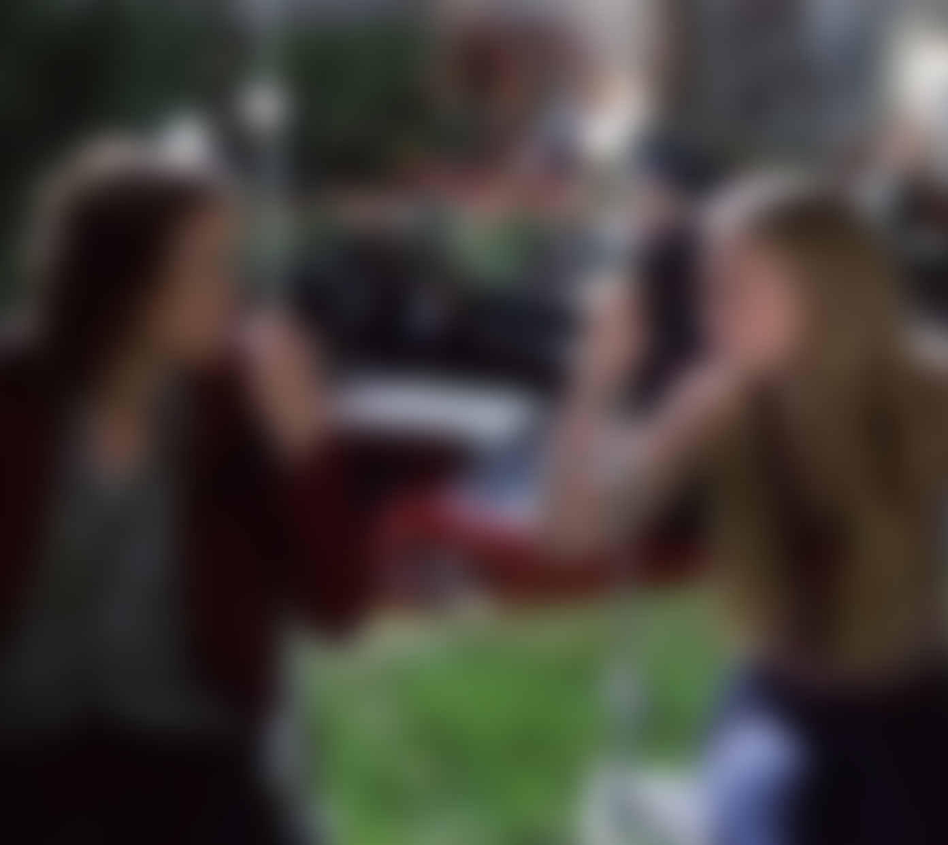
10 vecí, ktoré na tebe nenávidím
Kat & Patrick

Slide 4


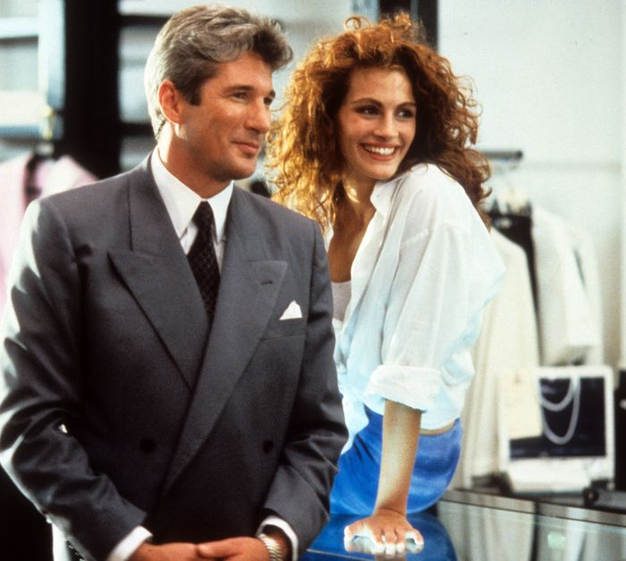
Pretty Woman
Vivian & Edward

Slide 5

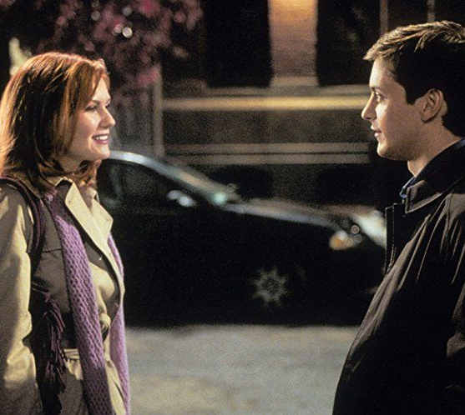

Spiderman (2002)
Mary Jane & Peter

Slide 6

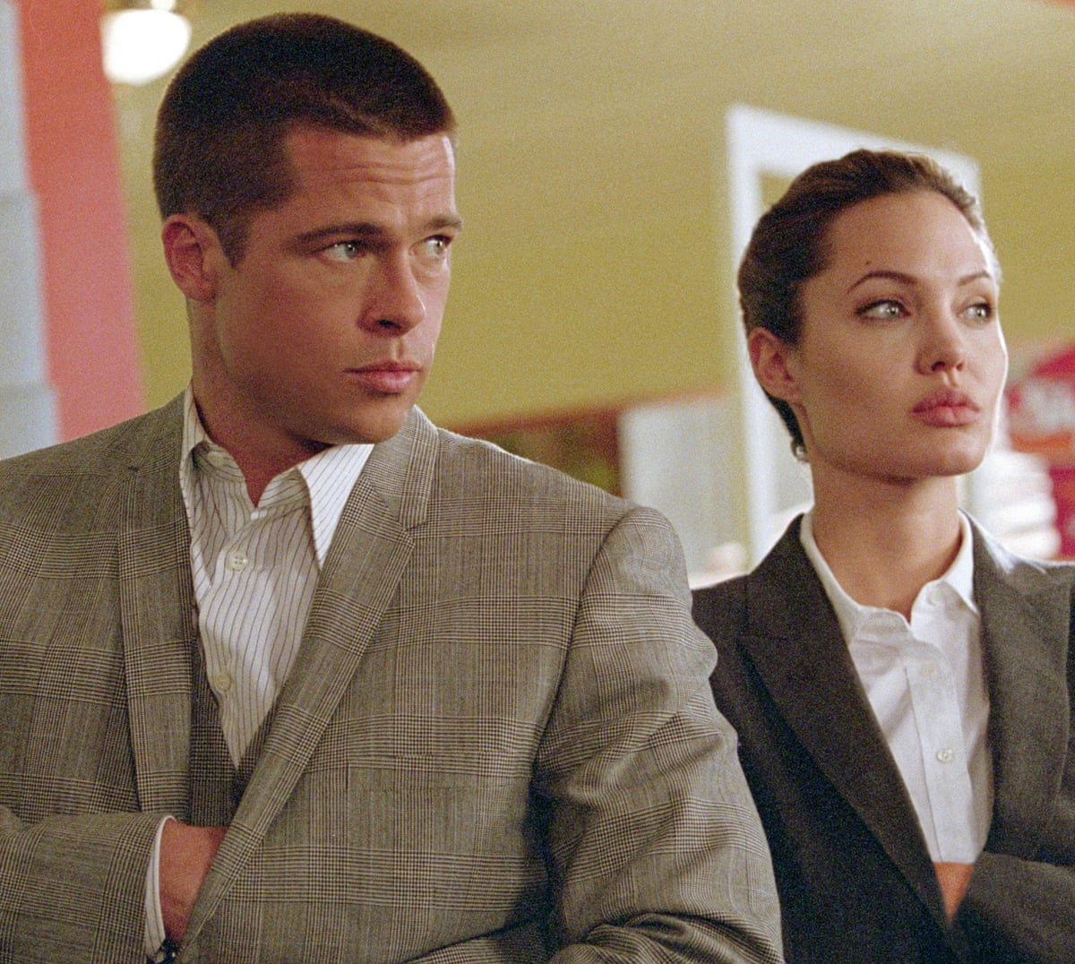

Mr. & Mrs. Smith
Jane & John

Slide 7

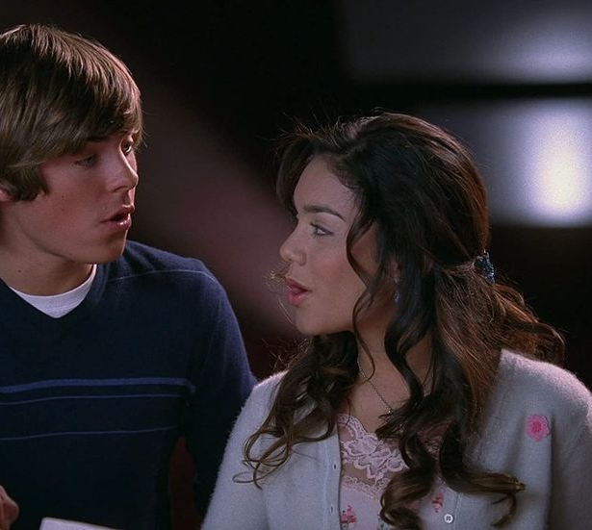

High school musical
Gabriella & Troy

Slide 8


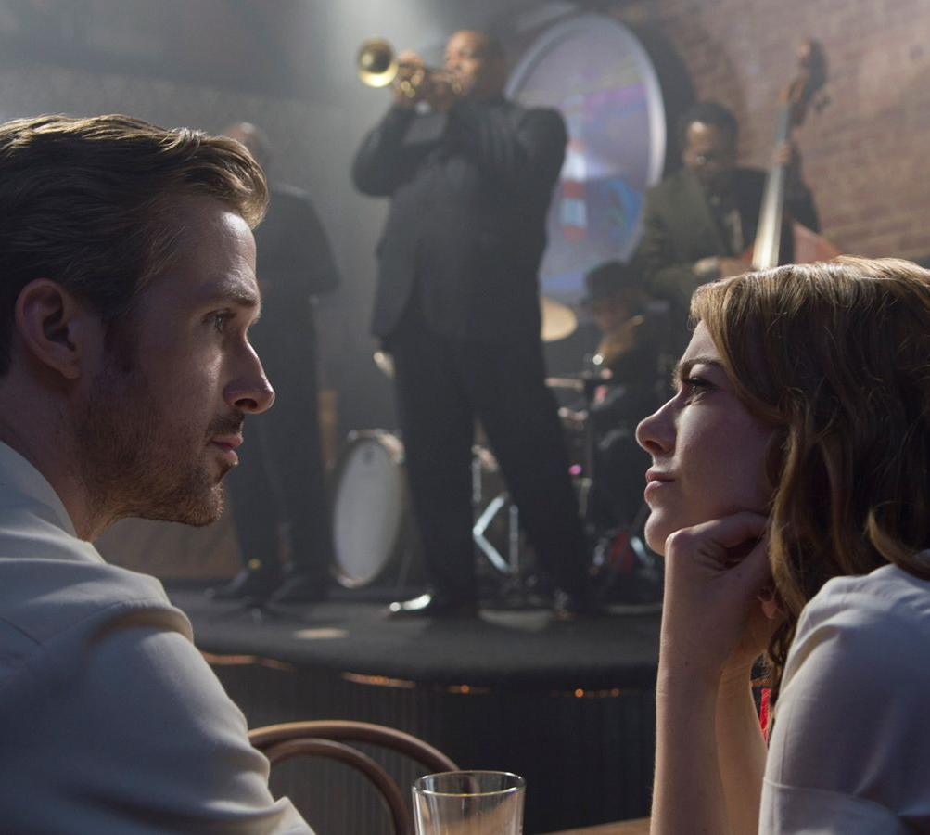
La la land
Mia & Sebastian

Slide 9


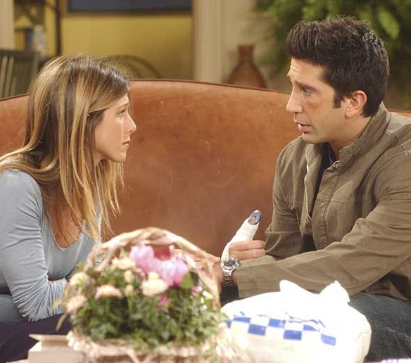
priatelia
Rachel & Ross

Slide 10
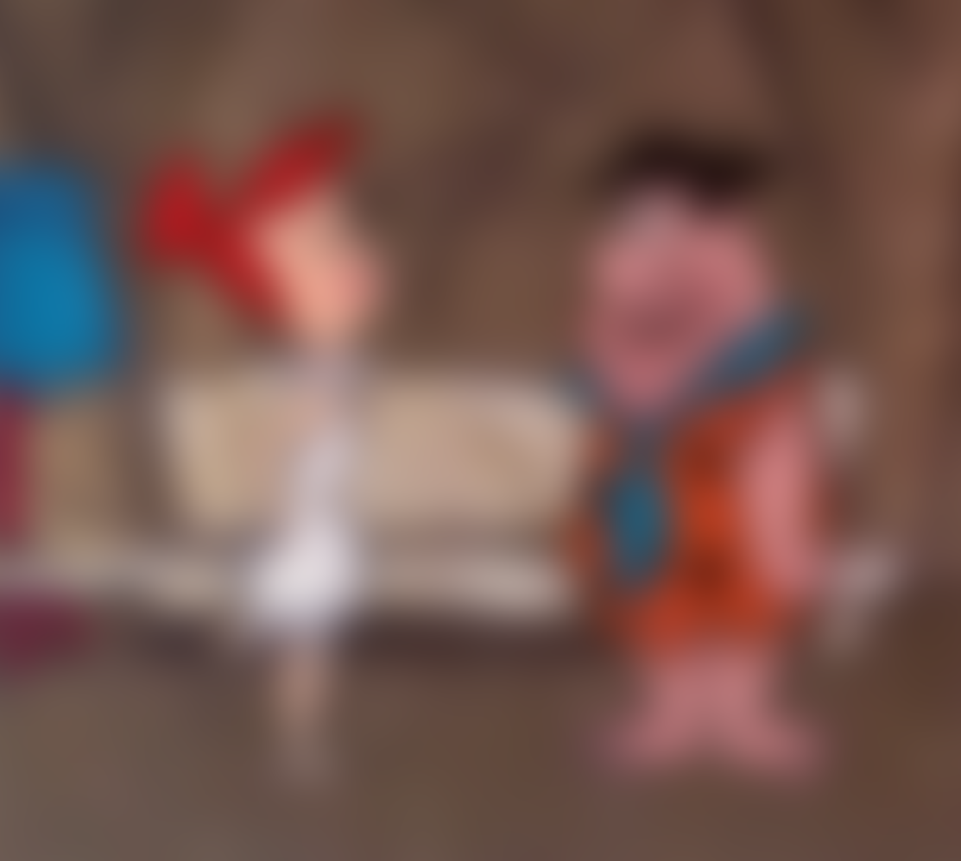

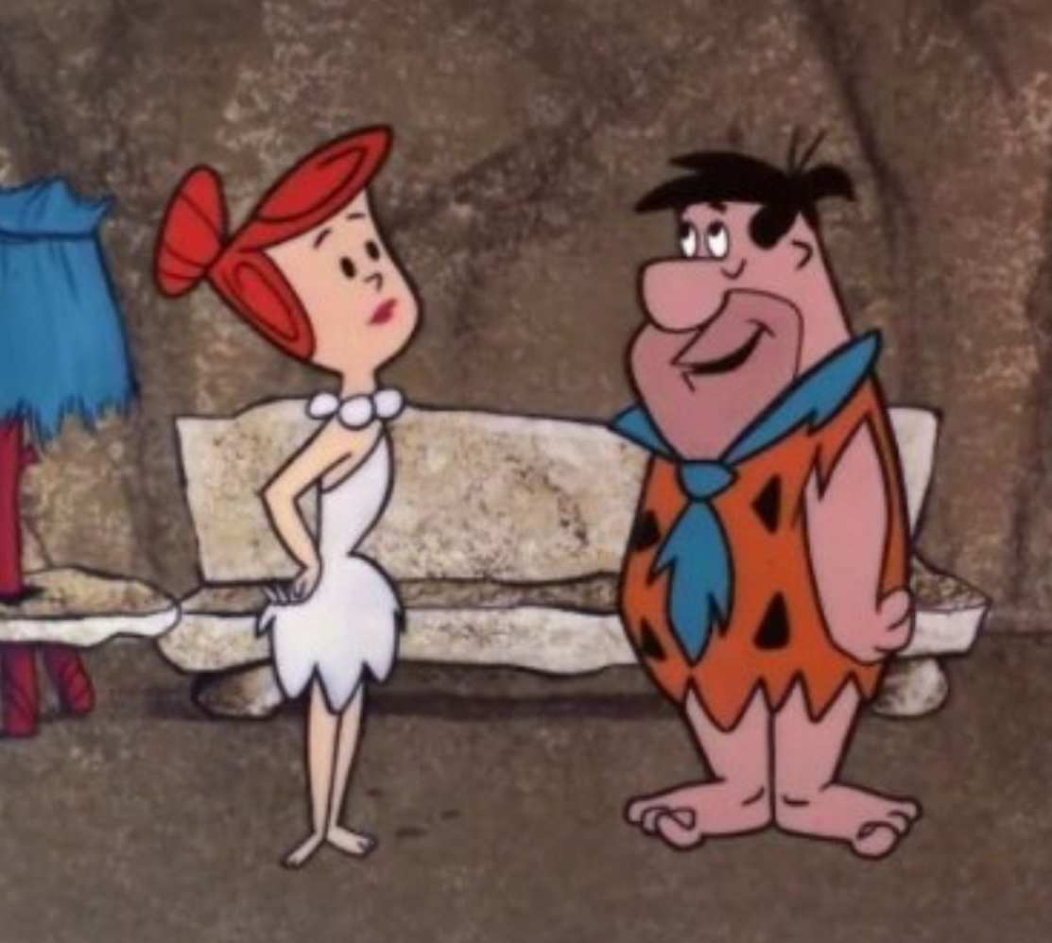
Flintstonovci
Wilma & Fred

Slide 11
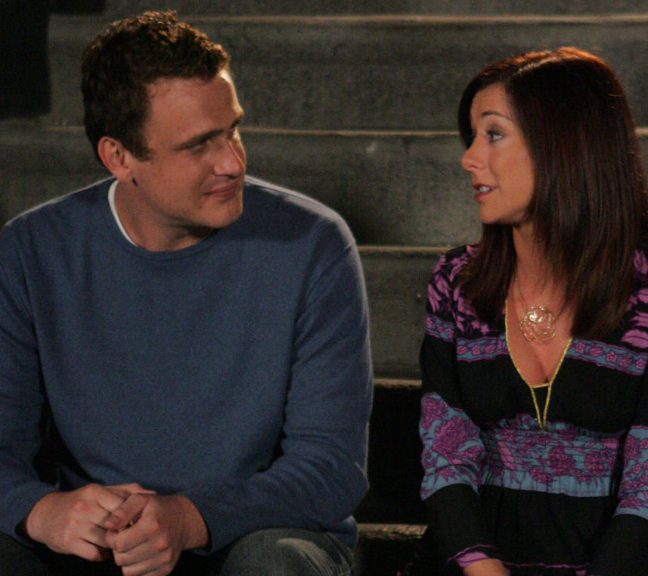


Ako som spoznal vašu mamu
Lily & Marshall

Slide 12
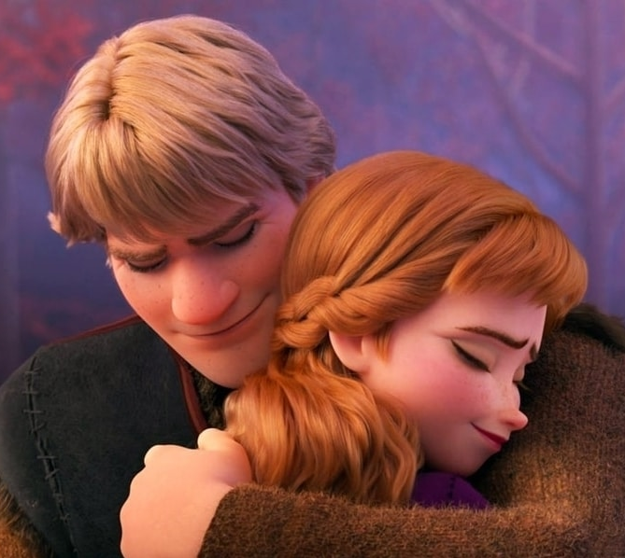


Frozen (2)
Anna & Kristoff

Slide 13
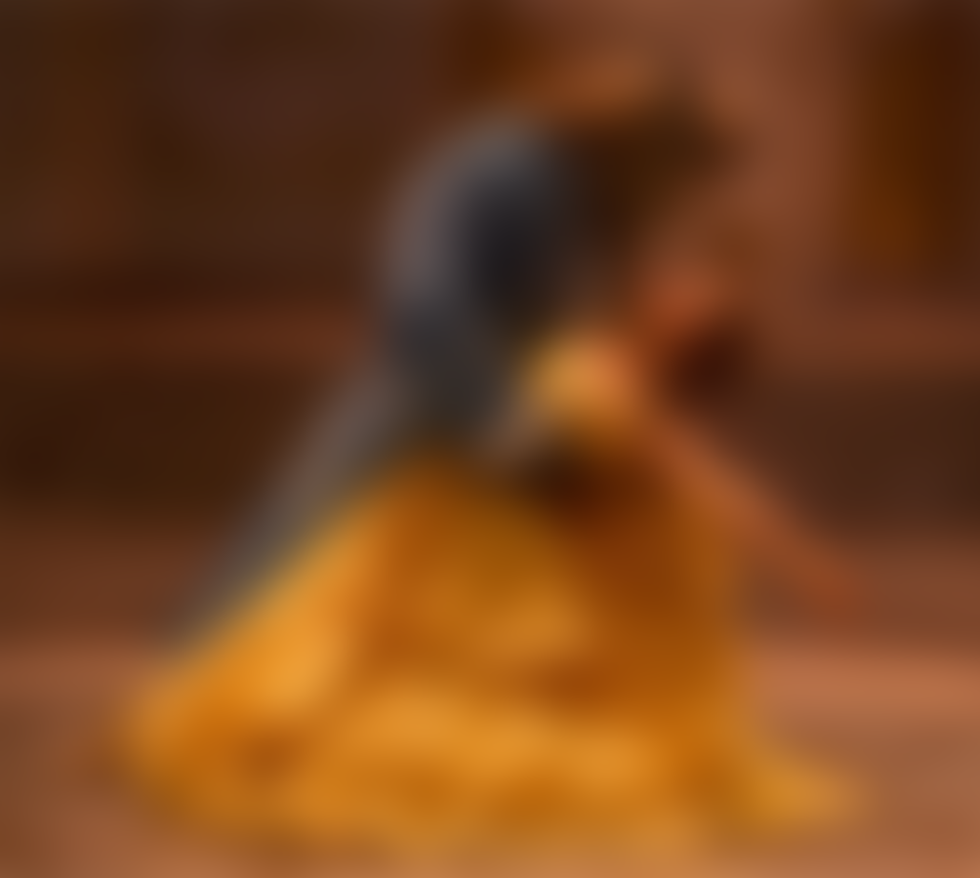
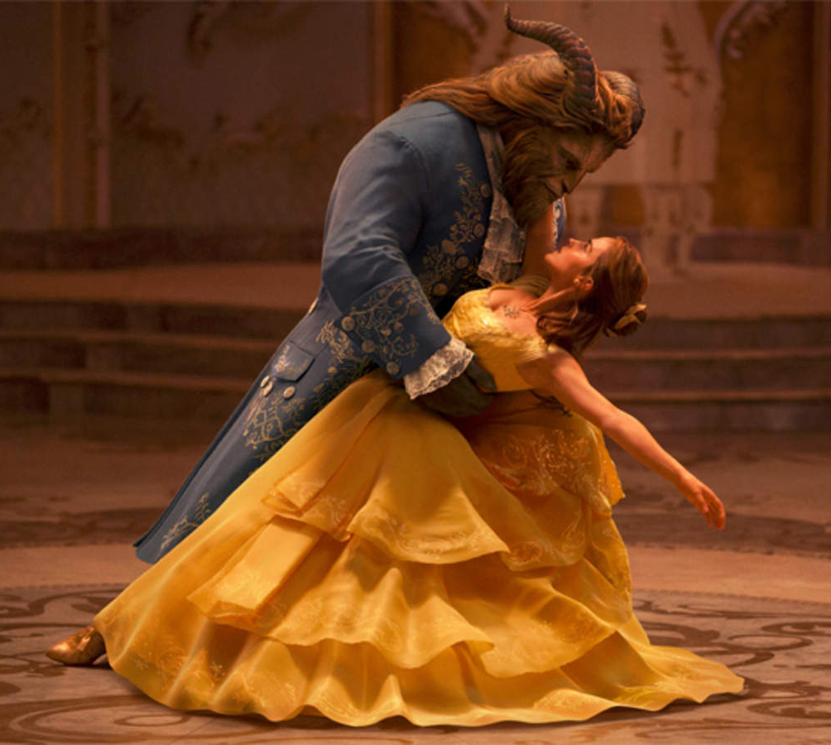

Kráska a zviera
Belle & Zviera

Slide 14

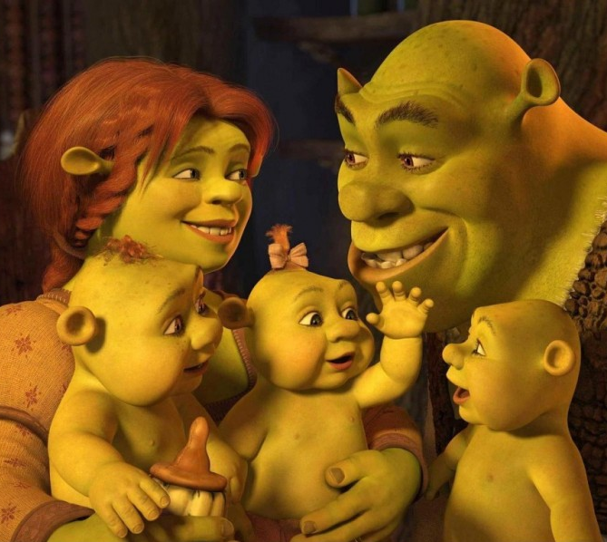

shrek
Fiona & Shrek

Slide 15
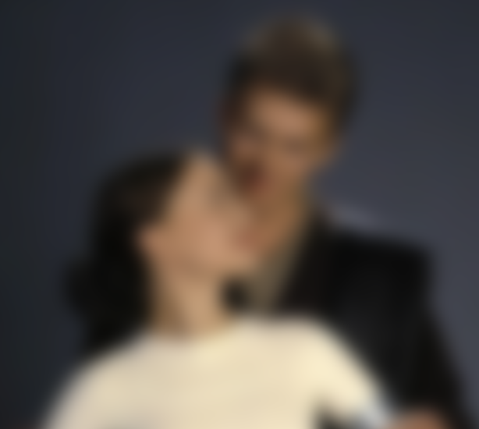

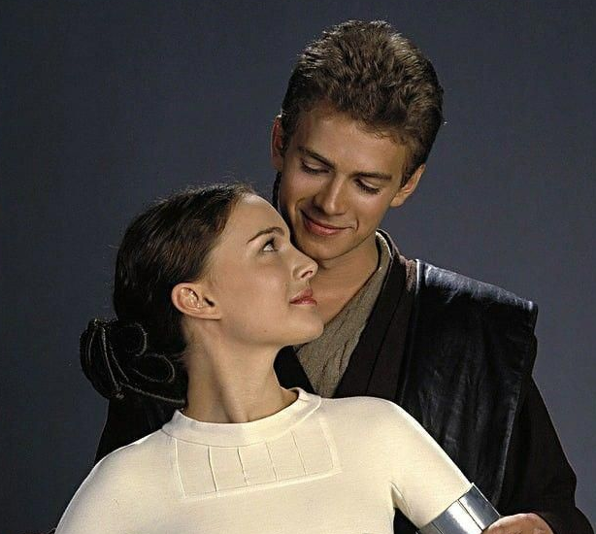
Star wars
Padme & Anakin

Slide 16
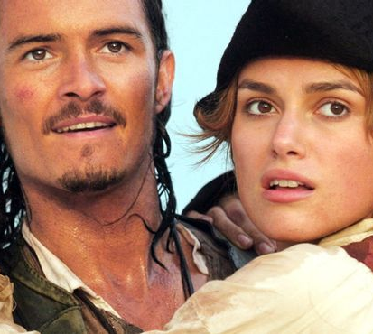


Piráti z karibiku
Elizabeth & Will

